Slide 1
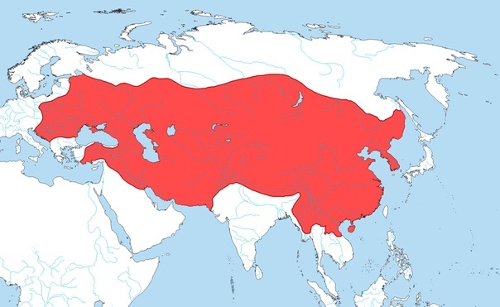
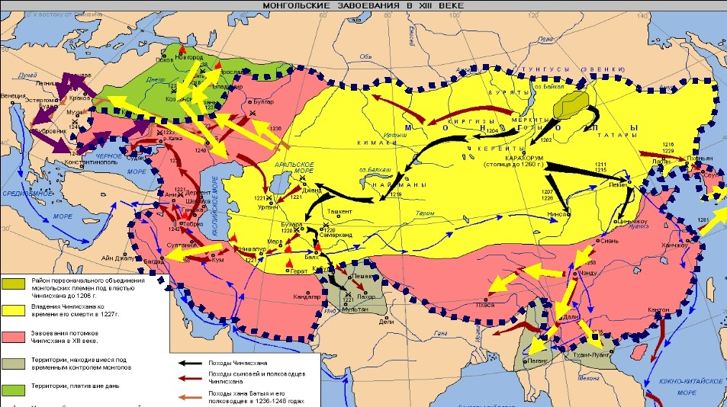
ҚР БІЛІМ ЖӘНЕ ҒЫЛЫМ МИНИСТРЛІГІ
М.ӨТЕМІСОВ АТЫНДАҒЫ БАТЫС ҚАЗАҚСТАН УНИВЕРСИТЕТІ
Тарих, экономика және құқық факультеті
“Қазақстан тарихы” кафедрасы
Пәні: Қазақстан Республикасының мемлекет және құқығы тарихы
Шыңғыс хан империясының саяси жағдайы және ұлы жасақ (ясы) заңдары.
Оқытушы: т.ғ.м., аға оқытушы Сабырғалиева Н.Б.
Орал-2021ж.

Slide 2
Мақсаты: Шыңғысхан империясының қоғамдық және саяси жүйесіне сипаттама беру.
Жоспар:
Шыңғыс хан империясының саяси жағдайы және ұлы жасақ (ясы) заңдары.
Алтын Орда және Ақ Орда мемлекеттері
Моғолстан, Әбілқайыр хандығы және Ноғай Ордасының саяси құрылысы

Slide 3
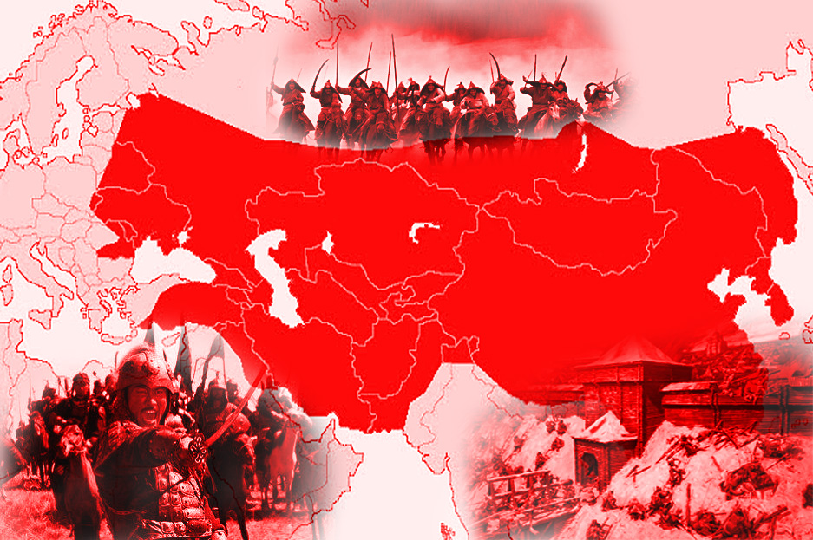
ХІІ ғасырда бүкіл әлемді дүр сілкіндірген, дүниежүзінің тарих-географиялық жағдайын күрт өзгерткен ірі оқиғалар болды. Бұл өзгерістер Шыңғыс ханның (1156-1227) басшылығымен құрылған монғол империясының дүниеге келуіне байланысты.
Моңғол әскерлері Қытайды, Кореяны, Сібір халықтарын, Керей және Найман хандықтарын, Қыпшақ хандығын, Хорезм мемлекетін, Ауған, Иран, Кавказды, Орыс жерлерін, Шығыс Еуропа мемлекеттерін түгелдей жаулап алып жермен-жексен етті. Моңғолдар жаулаған жерлерде Шыңғыс ханның ұрпақтарының билікте болуы ресми заңдастырылды. Басқа әулеттің билікке қол сұғуға құқы болмады. Артықшылықты пайдаланатын Шыңғыс әулетінен тараған ұрпақтар жалпы ақсүйек – төрелер, ал ру- тайпа басындағыларын сұлтандар деп атады. Шыңғыс ұрпақтарының ел билеу дәстүрі зорлықпен және насихатпен қоғамдық санаға сіңіріліп дәстүрге айналды.

Slide 4
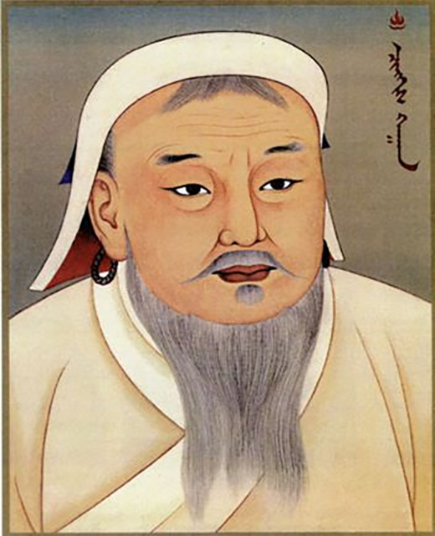
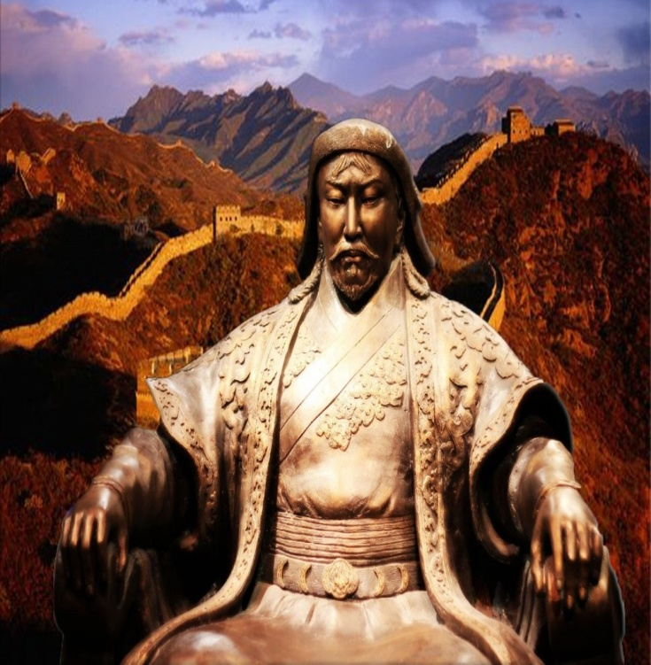
Моңғол империясының Ұлы ханы Шыңғыс хан (1206 – 1227) (өз аты Тэмуджин, Тэмучин) - Азияда тұңғыш біртұтас мемлекет құрушы, өз заманының аса ірі әскери және мемлекет қайраткері. Ежелгі ру басшысы Есугей баһадүрдің отбасында туған. Шыңғыс хан 1206 жылы император болып жарияланды. Мемлекеттің басты кәсібі жаулаушылық саясатын жүргізу болды. Асқан қолбасшы, шебер ұйымдастырушы дүниежүзін түгелдей жаулап алып әлемдік империяға құруға ұмтылған Шыңғыс хан мен оның ұрпақтары әлемнің үлкен бөлігін басып алды. Шыңғыс ұрпақтарының ел билеу дәстүрі зорлықпен және насихатпен қоғамдық санаға сіңіріліп дәстүрге айналды.
Шыңғыс хан жаулап алған жерлерін төрт ұлына бөліп берді. Бұл жерлер ұлыстар деп аталды.
Үлкен ұлы Жошының ұлысына Ертіс өзенінен батысқа қарай монғалдардың атының тұяғы жеткен жерлер берілді. Сонда Шығыс, Орталық, Батыс Қазақстан немесе еліміздің көпшілік бөлігі Жошы ұлысына кірді. Шыңғыс ханның екінші ұлы Шағатайға Жетісу, Сырдарияның бойымен және Мәуереннахр берілді. Үшінші ұлы Үгедейге батыс Монғолия мен Тарбағатай өңірі берілді. Кіші ұлы Төлеге шаңырақ иесі ретінде Монғолия және Қытай берілді.

Slide 5
Мемлекеттік басқару жүйесі.
Империя басшысы - қаған, Шыңғыс хан ұрпағынан сайланады. Қаған шексіз билікке ие болды. Билік аманат түрінде немесе ұрпақ сабақтастығы жолымен беріліп отырды. Қағанды таққа отырғызу оны құрылтайда сайлаумен іске асырылатын болды. Жасақ" бойынша үкімет билігінің жоғарғы органы құрылтай болды. Ол жылына бір рет, жаз айында шақырылды. Онда басты мәселе - алдағы болатын соғыстың жоспары талқыланады. Қағанның құзыры өте күшті болды: мемлекет құзырындағы жер мен ел билігі, «жосық» түріндегі заң және «жарлық» түріндегі бұйрық құқықтық нормаларын бекіту, әскерге Бас қолбасшы әрі бірінші діндар болды. Қағаннан төмен ұлыс хандары болды. Бұлар да Шыңғыс ханның балаларынан сайланатын болды. Қағанды толық мойындағанымен, ұлыс хандары өз иеліктеріндегі жерлерде билікті мейлінше тәуелсіз жүргізді. Жаулап алынған жерлерде ұлыс хандары жергілікті билікті – даруғаш, даруғабектерді сайлайтын болған.
Олардың негізгі міндеті: халық санағын жүргізу, салық жинау және оны хан ордасына жеткізу, иелігіндегі елден жасақ шығару, пошта қызметін ұйымдастыру және қамтамасыз ету.
Жергілікті билік Шыңғыс хан ұрпағының қолында болды. Олар иелігінде басқару және әскери билікті өз қолдарында ұстады. Сонымен қоса, жергілікті билікте қаған сайлайтын «Жарғышы» - сот қызметкері болды. Мемлекеттік басқару жүйесінің бір ерекше бөлігі - пошта болды. Пошта жүйесі әр жерде орналасқан пошта стансасы - йамдар арқылы байланысты. Станса арқылы биліктің өкімін, арнайы құжаттарды, империя атқамінелері мен хан кісілерін жеткізуді қамтамасыз ету қызметтері атқарылды. Басқару жүйесі ондықтан басталды.

Slide 6
Шыңғыс хан империясында салық жүйесі ерекше орын алды.
Арнайы үш салық аппараты :
1) Қытай үшін – Яньцзинде;
2) Орта Азия үшін – Аму - Дария бойында ;
3) Жетісу мен Қашқария үшін – Бешбалықта құрылды.
Халық санағы толық жүргізіліп негізгі салық бірлігі болып түтін отбасы салығы бекітілді.
Халық санағын жүргізу, салық жинап оны Хан ордасына жеткізу пошта қызметін ұйымдастыру даруғаларға жүктелді.
Салық түрлері
Копчур – көшпелі халық мал басының 1 % сай салық түрі.
Тағар – әскери салық түрі.
Аваиз – төтенше салық түрі.
Харадж – жер салық түрі.

Slide 7

Шыңғыс ханның заңдары - Ұлы Жасақ
Шыңғыс ханның алып терреторияны басқаруында оның шығарған заңдары Ұлы Жасақтың (Ясының) маңызы ерекше болды.
Ұлы Жасақ негізгі 2 бөлімнен тұрды :
- Бірінші бөлімі «Билік» мемлекет басқару ісіне арналған. Екінші бөлімі «Жасақ» жалпы тәртіпке және әскери құрылысқа арналған. Қытай ғалымы Ли-Зуфин Шыңғыс ханның «Жаңа өмірбаяны» атты еңбегінде «Ұлы жасақты» 8 бөлімнен жіктеп көрсетеді.
Оның жіктеуі бойынша :
- жалпы ережелер;
- халықаралық қатынастар заңы;
- үкімет және қарулы күштер заңы;
- қылмыстық заң;
- әскер туралы заң;
- азаматтық заң;
- сауда туралы заң;
- әдеттегі таным ережелерінен құралады. Шыңғыс ханның “Ұлы жасағы” дала көшпелілерінің әскери-жауынгерлік өмірін және басып алған елдерді ұстап тұрудың ерекшеліктерін дәл белгіледі. Аса қатаң ережелер мен саналы тәртіпке негізделген “Жасақ” монғолдардың бірнеше ғасырлар бойы мызғымай билік жүргізуіне жағдай жасады. Монғол әскерлері басып алған жерлерде де ол негізгі заңға айналды.
Яса – әскери – құқықтық заңдар жинағы. 1206 жылы Шыңғысханның басқаруымен өткен түркі – моңғол ақсүйектерінің құрылтайында құрастырылған әдет-ғұрып зандарының жинағы.
Яса "қаулы", "заң" дегенді білдіреді. Яса түпнұсқада сақталмаған және үзінділер мен мазмұны қысқаша баяндаулар түрінде ғана белгілі.

Slide 8
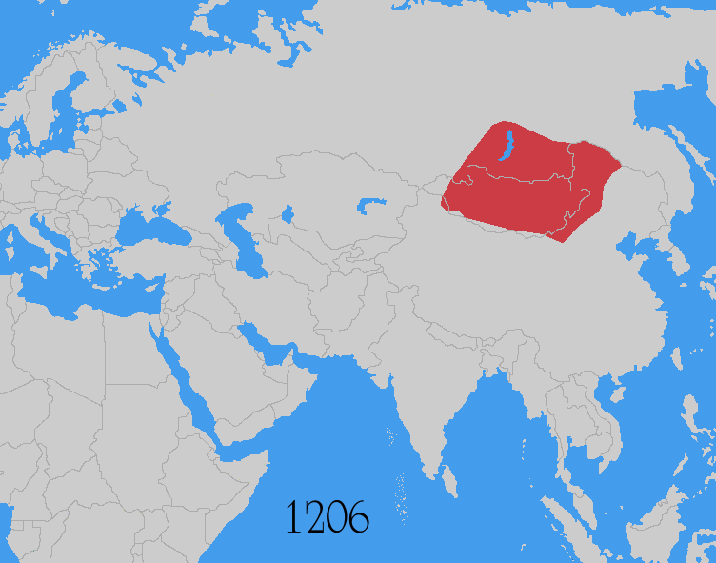
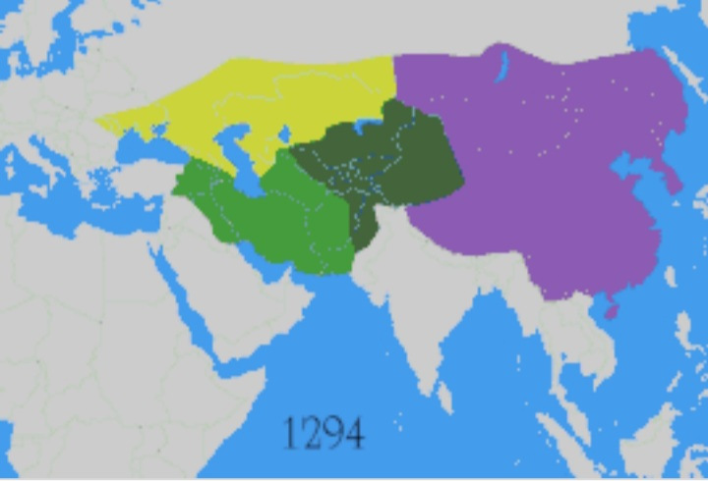
1207-1211 жж. Шыңғыс хан Сібір мен Шығыс Түркістанды (буряттарды, якуттарды, ойраттарды, қырғыздарды, ұйғырларды) бағындырды.
1211 ж. Цзинь мемлекетіне жорық жасады. 1215 ж. Бейжінді алды. 1217 ж. Солтүстік Қытай түгел Шыңғыс ханның билігіне көшті. 1219 ж. Корея патшалығы Шыңғыс хан әскерлерінен тізе бүкті. Моңғол әскерлерінің Солтүстік Қытай мен Корея патшалығына жорықтарын ірі қолбасшы, әмір Мұқылы Гауин Жалаири басқарды.
Қытайға қарсы шабуылдан кейін Шыңғыс хан әскерлерінің бір тобы 1218-1219 жж. Жетісуды, 1219-1221 ж. Қазақстан мен Орта Азияны жаулап алды.
1227 жылы Шыңғыс хан өлгеннен кейін өз иелігіндегі жерлерді 4 ұлына бөлінеді. Үлкен ұлы Жошының ұлысына Ертіс өзенінен батысқа қарай монғалдардың атының тұяғы жеткен жерлер берілді. Сонда Шығыс, Орталық, Батыс Қазақстан немесе еліміздің көпшілік бөлігі Жошы ұлысына кірді. Шыңғыс ханның екінші ұлы Шағатайға Жетісу, Сырдарияның бойымен және Мәуереннахр берілді. Үшінші ұлы Үгедейге батыс Монғолия мен Тарбағатай өңірі берілді. Кіші ұлы Төлеге шаңырақ иесі ретінде Монғолия және Қытай берілді. Жошының үлкен ұлдары Бату мен Орда-Еженнің еншісіне моңғол иеліктерінің қиыр батысында жатқан оңтүстік Ресей мен Қазақстанның жерлері тиді. Бату Алтын Орданы, Орда-Ежен Ақ Орданы билей бастады . Шыңғыс хан әулеті Моңғол империясында әртүрлі мемлекеттер құрып, оның шекарасын кеңейтті.
Шыңғыс ханның ұрпақтарының бірі Құбайлай хан Қытайда Юань әулетінің негізін қалады. Ол империя астанасын Қарақорымнан Кайпинге (Пекин) көшірді. 1271 ж. жаңа астана салғызып, оны “Хан қаласы” (Ханбалық) деп атады. Құбылай хан 1294 жылы қайтыс болды, ал Юань империясы Хубайлының немересі Темір ханға өтті.

